Slide 1
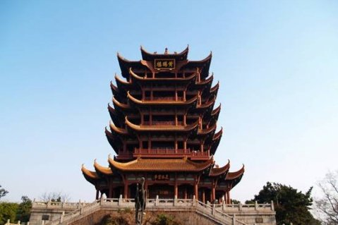
登鹳雀楼
唐 王之涣
授课：张培参

Slide 2
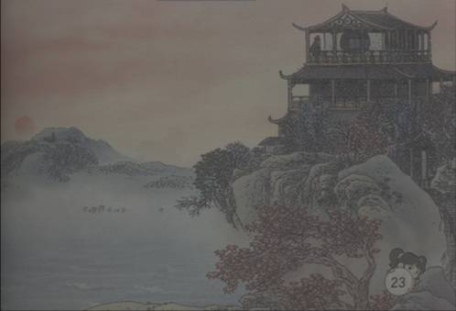
课文欣赏
题目释疑
作者简介
词义解释
诗句解释
课堂复习
作业

Slide 3

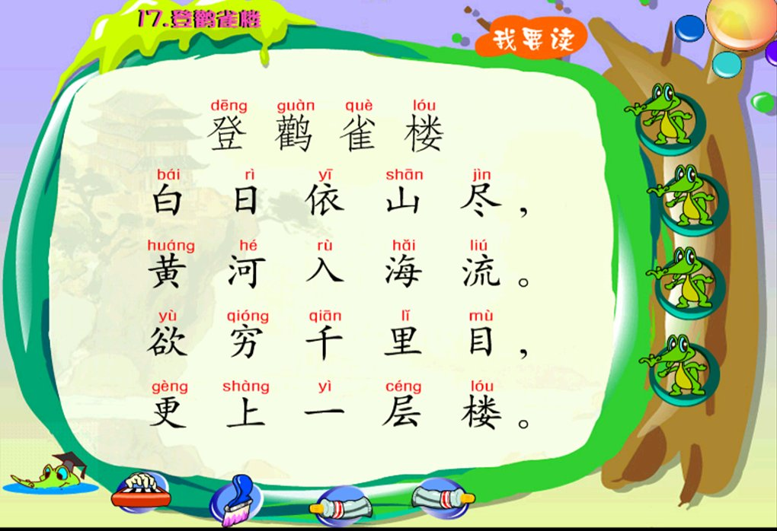
课文欣赏

Slide 4
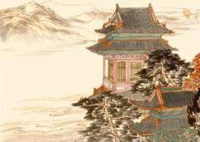
题目释疑
鹳雀楼旧址在山西省的永济县。因为经常有一种形状像鹤的鹳鸟停留在上面，所以叫做鹳雀楼。楼一共三层，在楼上可以望见雄伟的中条山和浩浩荡荡的黄河，是当地的名胜。唐代有位著名的诗人叫做王之涣，他登上这座鹳雀楼后感慨万分，写下了千古传诵的诗章：《登鹳雀楼》。

Slide 5

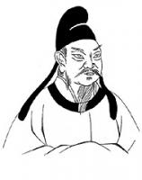
作者简介
王之涣：字季陵，晋阳人，唐代著名诗人。他描写边疆风光的作品很有特色。诗以《凉州词》和《登鹳雀楼》最有名。

Slide 6

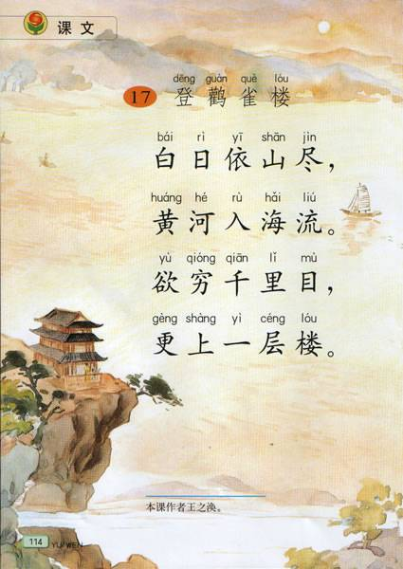
词义释疑
白日：
落山的太阳。
依：
挨着、靠着。
尽：
完
欲：
想要
穷：
尽
目：
眼睛
千里目：
指看到更远的地方
更：
再

Slide 7
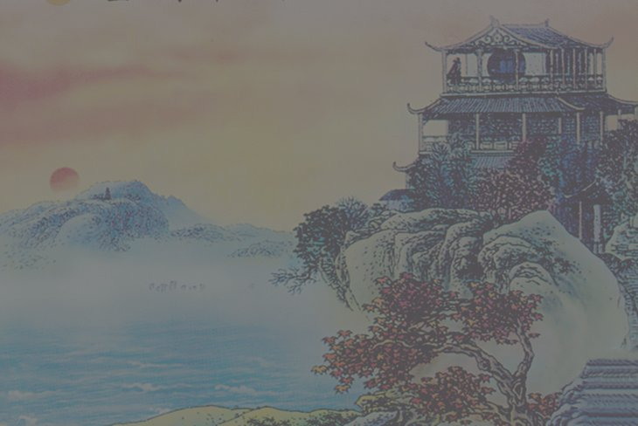
诗句释疑
白日依山尽，黄河入海流。
欲穷千里目，更上一层楼。
登山鹳雀楼，看见大阳依着群山落下去了，黄河的水正滚溯流向大海。
想要看到更远的地方，就要再登上一层楼。

Slide 8
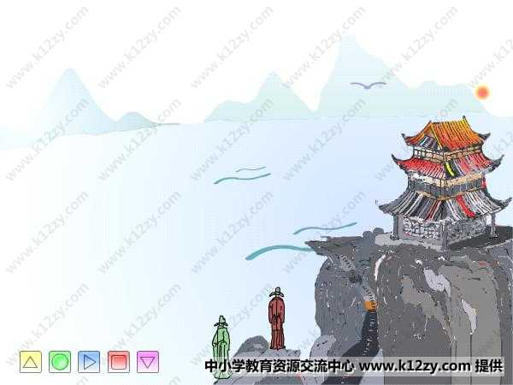
课堂复习
诗句补充
依山尽， 入海流。
欲穷 ，更上 。
白日
黄河
千里目
一层楼
作者：
本文的作者是 ，是 朝著名诗人。
王之涣
唐

Slide 9

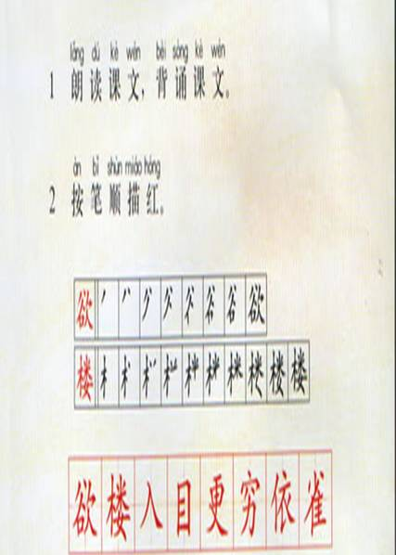
作业

Slide 10
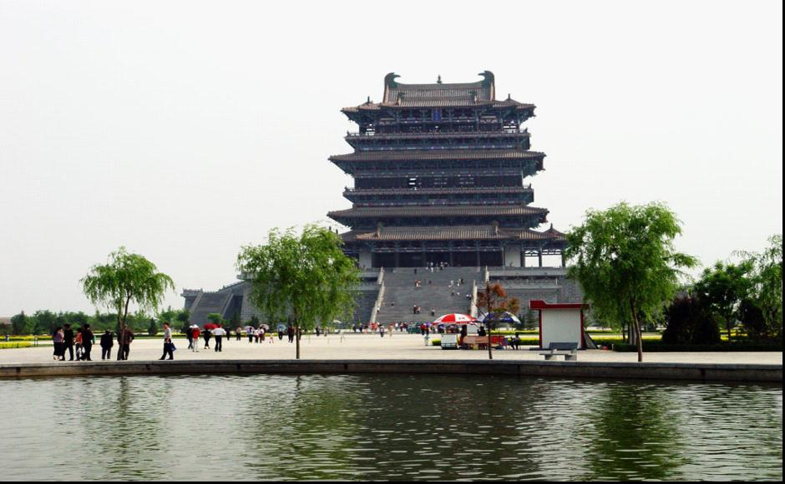
谢谢大家！
祝大家更上一层楼！

